Slide 1
Презентация к уроку по учебному предмету «Литература» в 6-ом классе на тему: «Ф.И. Тютчев. Слово о поэте. Особенности изображения природы в лирике Тютчева. Стихотворения «Неохотно и несмело…»,«Листья»»
Позднякова Анастасия Владимировна – учитель русского языка и литературы, МАОУ ООШ№19 г.Кандалакша

Slide 2
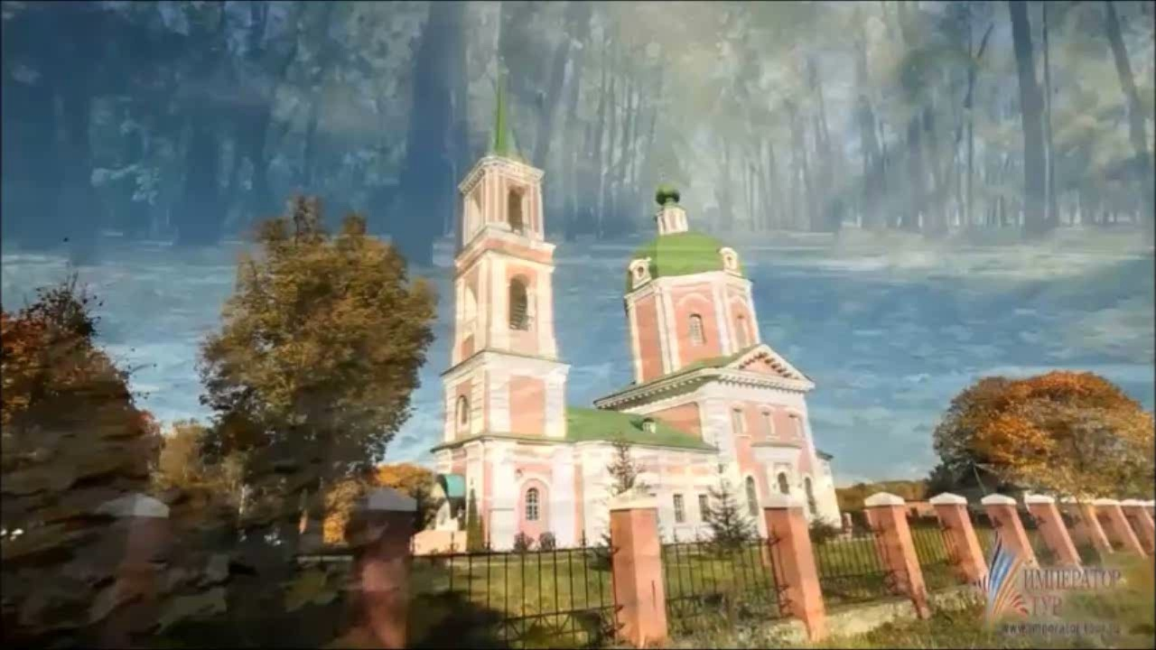

Slide 3

с | т | и | х | и
л | ю | б | о | в | ь
т | р | о | п | ы
к | л | ю | ч
о | л | и | ц | е | т | в | о | р | е | н | и | е
в | д | о | х | н | о | в | е | н | и | е

Slide 4
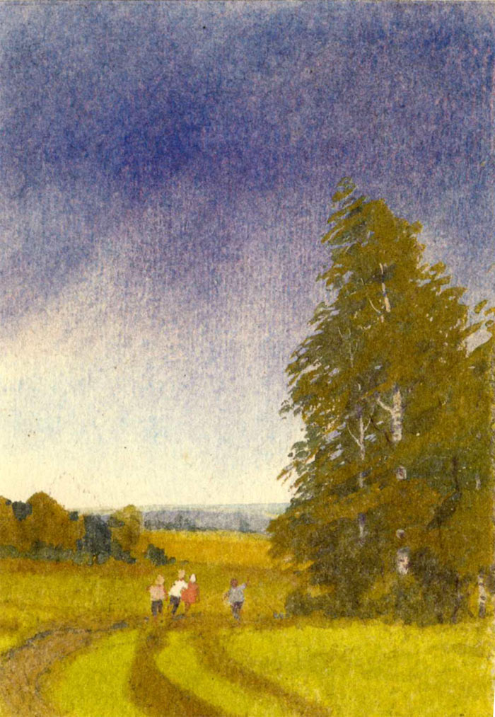
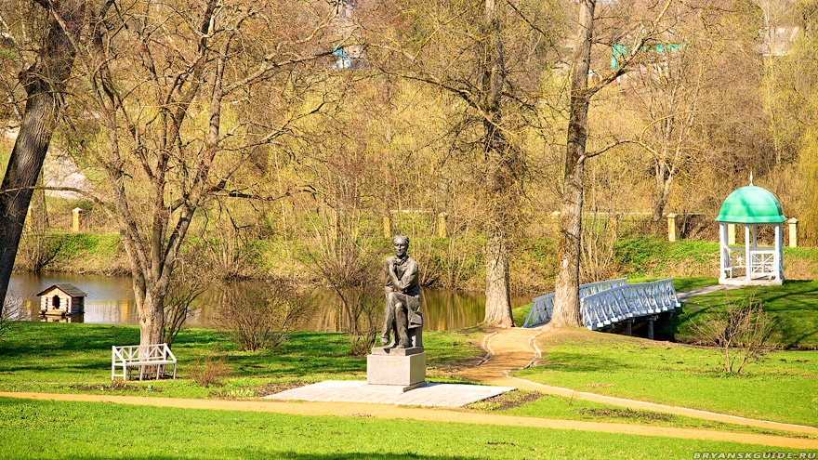
Ф.И. Тютчев. Слово о поэте. Особенности изображения природы в лирике Тютчева. Стихотворения «Неохотно и несмело…»,
«Листья».

Slide 5
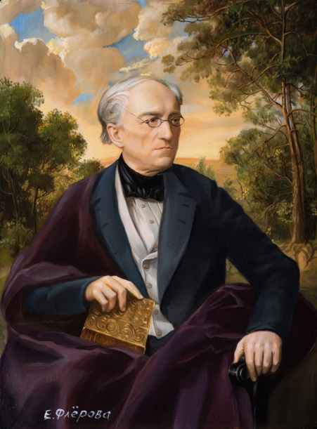
Фёдор Иванович Тютчев
(1803-1873)

Slide 6
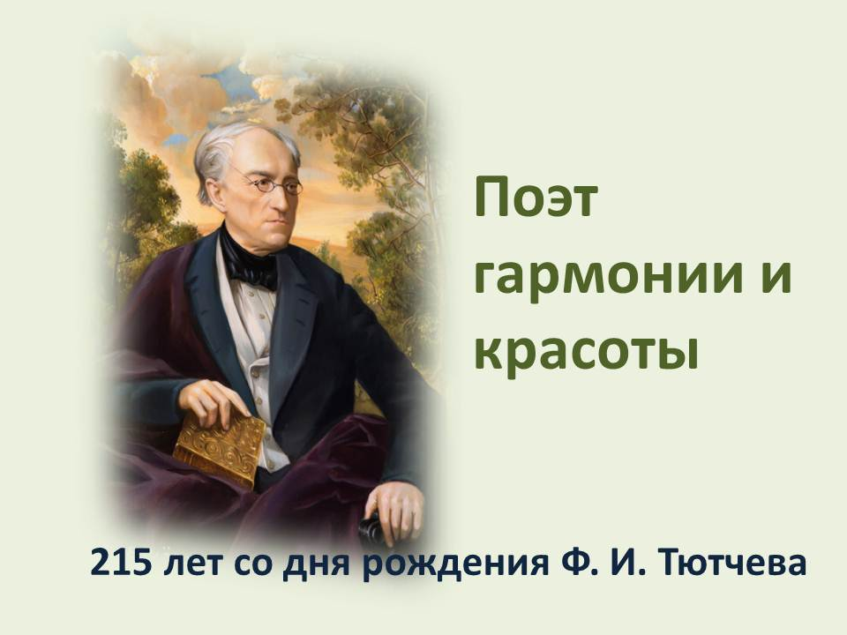

Slide 7
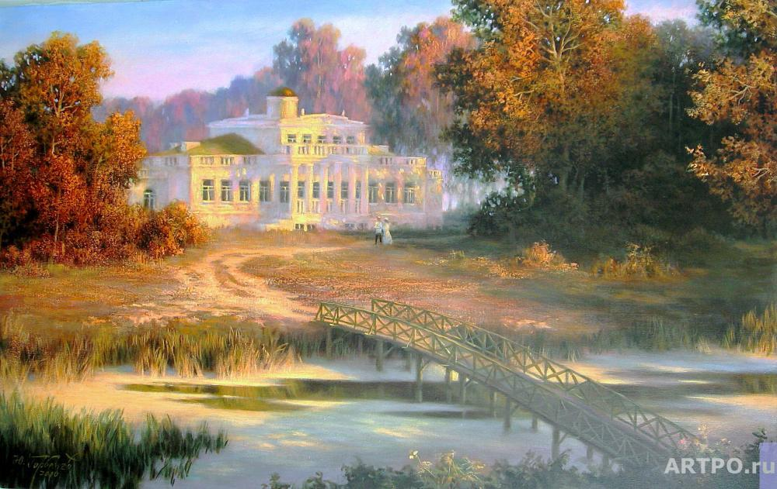
Окрестности Усадьбы Овстуг

Slide 8
Краткая хроника жизни и творчества Ф.И.Тютчева
1803 – Ф.И. Тютчев родился в усадьбе Овстуг Брянского уезда Орловской губернии.
1813 - 1818 – Получает домашнее образование и воспитание под руководством С.Е. Раича, поэта, переводчика.
1819 – Дальнейшее образование продолжил в Московском университете.
1821 – Окончил Университет со степенью кандидата, Тютчев уезжает в Петербург, потом за границу, где провёл 22 года на дипломатической службе.

Slide 9
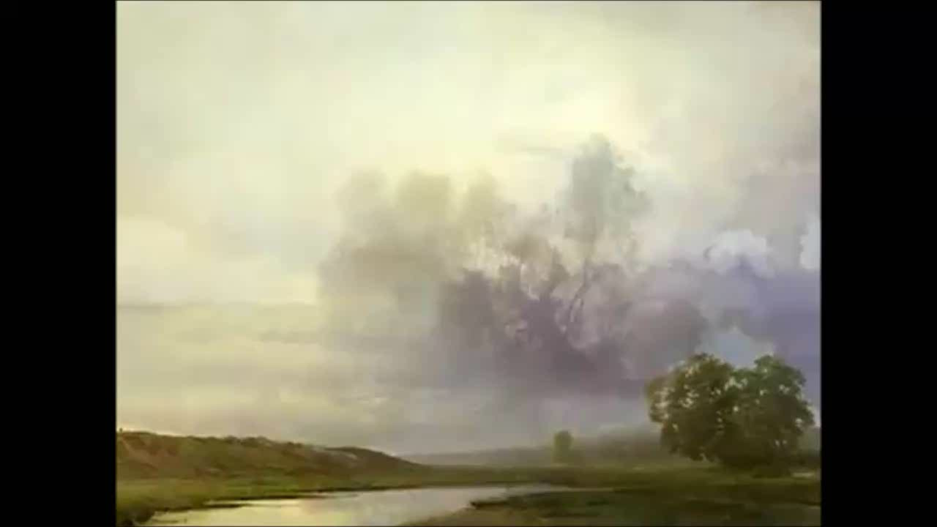

Slide 10
Проверим!
Олицетворения: «солнце смотрит на поля», «принахмурилась земля», «солнце раз ещё взглянуло исподлобья».

Slide 11
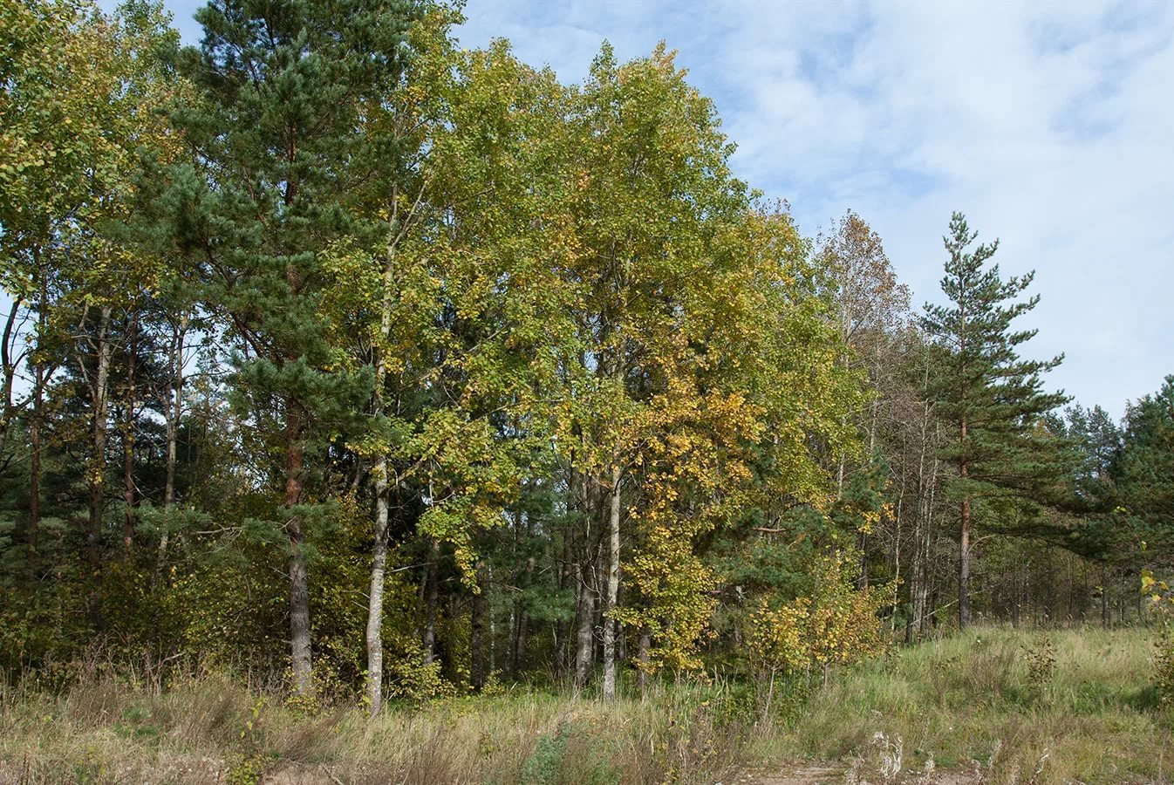


Slide 12
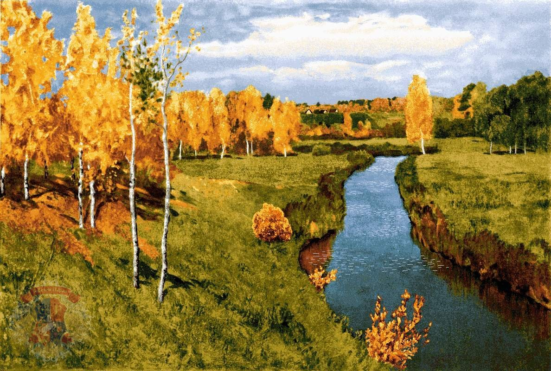
И.И. Левитан “Золотая осень”.

Slide 13
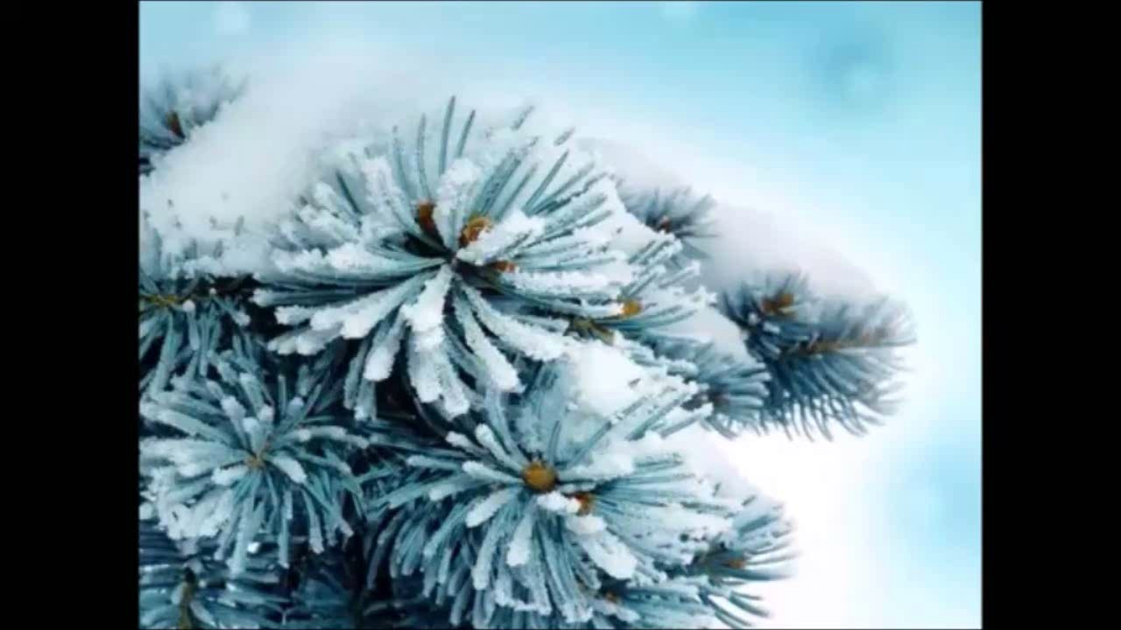

Slide 14
Глаголы
Торчат, спят, желтеет,
Цветем, блестим, гостим, были, играли, купались.
Отпели, отцвели, побледнели, ушли, висеть, желтеть,
Сорвите, умчите, ждать, не хотим, летите, летим.

Slide 15
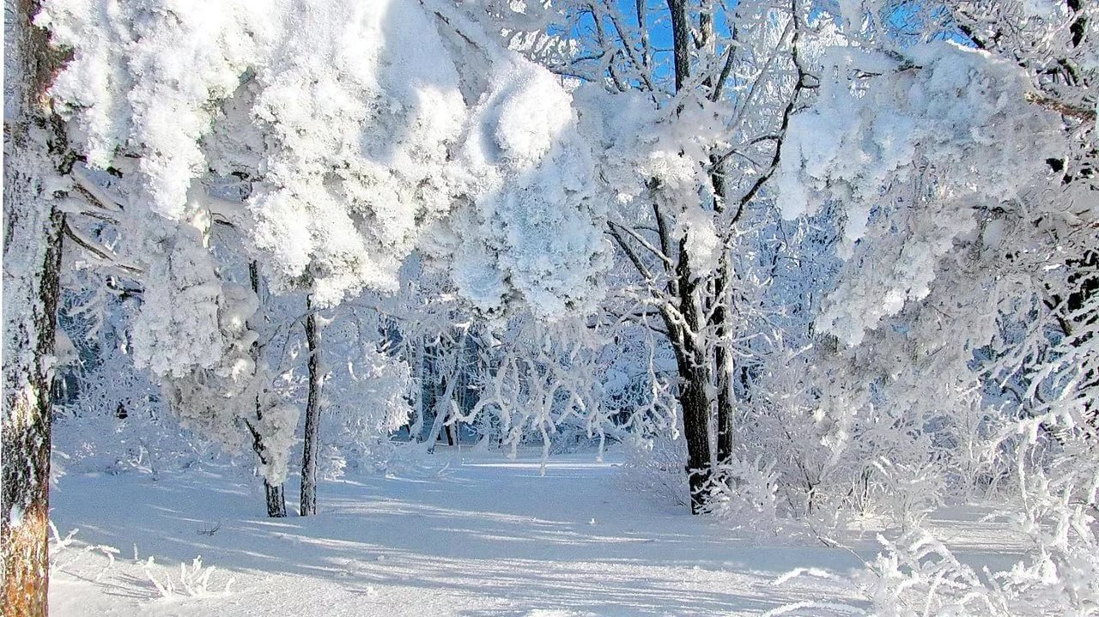
_____________________зимою
_____________________стоит-
___________________бахромою,
_____________________немою,
_____________________блестит.

Slide 16
Ф.И. Тютчев
Чародейкою Зимою Околдован, лес стоит —
И под снежной бахромою,
Неподвижною, немою,
Чудной жизнью он блестит.

Slide 17
Домашнее задание:
Выучить наизусть стихотворение
Ф.И. Тютчева (по выбору).
Написать стихотворение о зимней природе (по желанию).

